Slide 1
BLACKRAWE
Notes:
Esta diapositiva no se debe modificar, es la portada y debe permanecer igual para todas las presentaciones

Slide 2




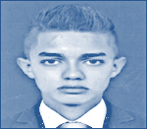
Nosotros en Blackrawe
Daniel Alfonso Quintero Ramirez Líder
Julian Alejandro Morales Vega
Diseñador
Sistema
Información
Wilmer Alexander Solano Imbachi
Analista
Andres Ricardo Fraile Blanco Base de Datos
Esteban Camilo
Salas Posada Programador
Notes:
Utilice esta diapositiva para incluir tablas y gráficos.
Los textos deben ir en azul (utilice el azul que aparece en la opciones de color de letra - -> colores recientes) en tipografía Arial.

Slide 3
Contenido
Planteamiento del problema
Justificación del proyecto
Objetivos
Objetivo general
Objetivo específicos
Diagrama de procesos - BPMN
Casos de uso
Requisitos
Requisitos funcionales
Requisitos no funcionales
Control de Versiones
Notes:
Escriba en esta diapositiva el titulo de la presentación y si lo desea puede agregar los temas que va exponer.
Si va a dejar solo el titulo déjelo centrado en la diapositiva.
Los textos deben ir en color blanco en tipografía Arial.

Slide 4

PLANTEAMIENTO
DEL PROBLEMA
Notes:
Utilice esta diapositiva como introducción de una nueva sección de la presentación o para destacar una frase clave.
Al tener una foto de fondo los textos deben ser concisos.
Los textos debe ir en blanco utilizando la tipografía Arial con un tamaño mínimo de 16 puntos.
Esta diapositiva es completamente editable, usted puede borrar la imagen de fondo e insertar una nueva fotografía. Asegúrese que al momento de hacerlo, no borre el logo del SENA que aparece en la parte superior izquierda, ni tampoco borre el recuadro negro con transparencia del lado derecho ya que este es indispensable para garantizar lectura del texto sobre la imagen. Así mismo recuerde que al insertar la nueva fotografía debe darle en la opción: click derecho → enviar al fondo.

Slide 5
PLANTEAMIENTO DEL PROBLEMA
Una de las mayores preocupaciones al salir de viaje es encontrar un buen sitio para hospedarnos, llegar al lugar de destino sin tener un sitio al cual llegar resulta incómodo y desgastante ya que inviertes mucho tiempo que puede ser empleado en las actividades principales del desplazamiento.
Notes:
Utilice esta diapositiva si necesita incluir textos más extensos.
Los textos deben ir en azul (utilice el azul que aparece en la opciones de color de letra - -> colores recientes) en tipografía Arial y justificados.
Asegúrese que los textos no se monten sobre la franja verde.

Slide 6
JUSTIFICACIÓN
Notes:
Utilice esta diapositiva como introducción de una nueva sección de la presentación o para destacar una frase clave.
Al tener una foto de fondo los textos deben ser concisos.
Los textos debe ir en blanco utilizando la tipografía Arial con un tamaño mínimo de 16 puntos.
Esta diapositiva es completamente editable, usted puede borrar la imagen de fondo e insertar una nueva fotografía. Asegúrese que al momento de hacerlo, no borre el logo del SENA que aparece en la parte superior izquierda, ni tampoco borre el recuadro negro con transparencia del lado derecho ya que este es indispensable para garantizar lectura del texto sobre la imagen. Así mismo recuerde que al insertar la nueva fotografía debe darle en la opción: click derecho → enviar al fondo.

Slide 7
JUSTIFICACION
En la actualidad existen plataformas que prestan el servicio del alquiler de manera comercial y masiva enfocada en el sector turistico y hotelero, por el cual se ve la necesidad de que las personas que tienen inmuebles para alquilar se estructure en una plataforma con diversas opciones.
Notes:
Utilice esta diapositiva si necesita incluir textos más extensos.
Los textos deben ir en azul (utilice el azul que aparece en la opciones de color de letra - -> colores recientes) en tipografía Arial y justificados.
Asegúrese que los textos no se monten sobre la franja verde.

Slide 8
OBJETIVOS
Notes:
Utilice esta diapositiva como introducción de una nueva sección de la presentación o para destacar una frase clave.
Al tener una foto de fondo los textos deben ser concisos.
Los textos debe ir en blanco utilizando la tipografía Arial con un tamaño mínimo de 16 puntos.
Esta diapositiva es completamente editable, usted puede borrar la imagen de fondo e insertar una nueva fotografía. Asegúrese que al momento de hacerlo, no borre el logo del SENA que aparece en la parte superior izquierda, ni tampoco borre el recuadro negro con transparencia del lado derecho ya que este es indispensable para garantizar lectura del texto sobre la imagen. Así mismo recuerde que al insertar la nueva fotografía debe darle en la opción: click derecho → enviar al fondo.

Slide 9
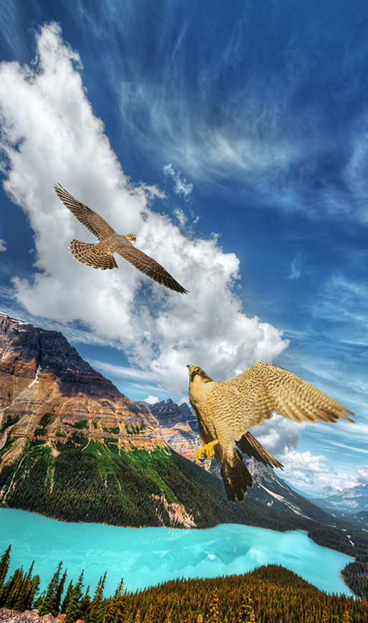
F
OBJETIVO GENERAL
Desarrollar un sistema que permita ofrecer y adquirir inmuebles para su alquiler en Bogotá y sus cercanías.
Notes:
Utilice esta diapositiva si necesita incluir textos más extensos.
Los textos deben ir en azul (utilice el azul que aparece en la opciones de color de letra - -> colores recientes) en tipografía Arial y justificados.
Asegúrese que los textos no se monten sobre la franja verde.

Slide 10
OBJETIVO ESPECIFICOS
Facilitar el contacto entre el prestador del servicio y tomador del servicio.
Identificar las necesidades de los agentes que intervienen en el alquiler del inmueble.
Agilizar el proceso del alquilar de un inmueble.
Mostrar alternativas de inmuebles para su alquiler.
Notes:
Utilice esta diapositiva si necesita incluir textos más extensos.
Los textos deben ir en azul (utilice el azul que aparece en la opciones de color de letra - -> colores recientes) en tipografía Arial y justificados.
Asegúrese que los textos no se monten sobre la franja verde.

Slide 11
INFORME TECNICAS
LEVANTAMIENTO DE
INFORMACION
Notes:
Utilice esta diapositiva como introducción de una nueva sección de la presentación o para destacar una frase clave.
Al tener una foto de fondo los textos deben ser concisos.
Los textos debe ir en blanco utilizando la tipografía Arial con un tamaño mínimo de 16 puntos.
Esta diapositiva es completamente editable, usted puede borrar la imagen de fondo e insertar una nueva fotografía. Asegúrese que al momento de hacerlo, no borre el logo del SENA que aparece en la parte superior izquierda, ni tampoco borre el recuadro negro con transparencia del lado derecho ya que este es indispensable para garantizar lectura del texto sobre la imagen. Así mismo recuerde que al insertar la nueva fotografía debe darle en la opción: click derecho → enviar al fondo.

Slide 12
CONCLUSIONES DEL INFORME
El común denominador en cuanto a las expectativas del sistema es el aumento de la rentabilidad.
Todos los usuarios entrevistados cuentan con, los conocimientos básicos requeridos para el manejo del sistema.
La mayoría de usuarios cuentan con el hardware necesario para el uso del sistema o están dispuestos a adquirirlo.
El 100 % de los inmuebles cumple con las condiciones mínimas para brindar el servicio.
• Los usuarios entrevistados están muy abiertos a la implementación del sistema.
Notes:
Utilice esta diapositiva si necesita incluir textos más extensos.
Los textos deben ir en azul (utilice el azul que aparece en la opciones de color de letra - -> colores recientes) en tipografía Arial y justificados.
Asegúrese que los textos no se monten sobre la franja verde.

Slide 13
BPMN Business Process Model and Notation
Notes:
Utilice esta diapositiva como introducción de una nueva sección de la presentación o para destacar una frase clave.
Al tener una foto de fondo los textos deben ser concisos.
Los textos debe ir en blanco utilizando la tipografía Arial con un tamaño mínimo de 16 puntos.
Esta diapositiva es completamente editable, usted puede borrar la imagen de fondo e insertar una nueva fotografía. Asegúrese que al momento de hacerlo, no borre el logo del SENA que aparece en la parte superior izquierda, ni tampoco borre el recuadro negro con transparencia del lado derecho ya que este es indispensable para garantizar lectura del texto sobre la imagen. Así mismo recuerde que al insertar la nueva fotografía debe darle en la opción: click derecho → enviar al fondo.

Slide 14
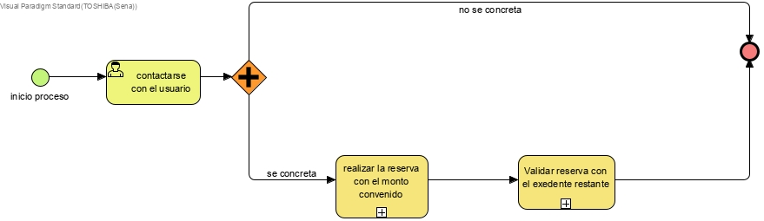
PROCESO PRINCIPAL
Notes:
Utilice esta diapositiva como introducción de una nueva sección de la presentación o para destacar una frase clave.
Al tener una foto de fondo los textos deben ser concisos.
Los textos debe ir en blanco utilizando la tipografía Arial con un tamaño mínimo de 16 puntos.
Esta diapositiva es completamente editable, usted puede borrar la imagen de fondo e insertar una nueva fotografía. Asegúrese que al momento de hacerlo, no borre el logo del SENA que aparece en la parte superior izquierda, ni tampoco borre el recuadro negro con transparencia del lado derecho ya que este es indispensable para garantizar lectura del texto sobre la imagen. Así mismo recuerde que al insertar la nueva fotografía debe darle en la opción: click derecho → enviar al fondo.

Slide 15
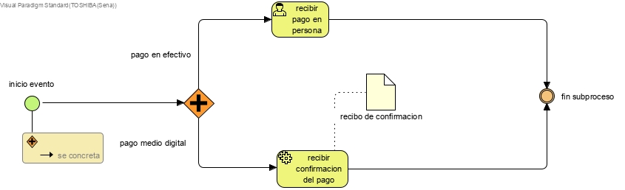
SUBPROCESO
Notes:
Utilice esta diapositiva como introducción de una nueva sección de la presentación o para destacar una frase clave.
Al tener una foto de fondo los textos deben ser concisos.
Los textos debe ir en blanco utilizando la tipografía Arial con un tamaño mínimo de 16 puntos.
Esta diapositiva es completamente editable, usted puede borrar la imagen de fondo e insertar una nueva fotografía. Asegúrese que al momento de hacerlo, no borre el logo del SENA que aparece en la parte superior izquierda, ni tampoco borre el recuadro negro con transparencia del lado derecho ya que este es indispensable para garantizar lectura del texto sobre la imagen. Así mismo recuerde que al insertar la nueva fotografía debe darle en la opción: click derecho → enviar al fondo.

Slide 16
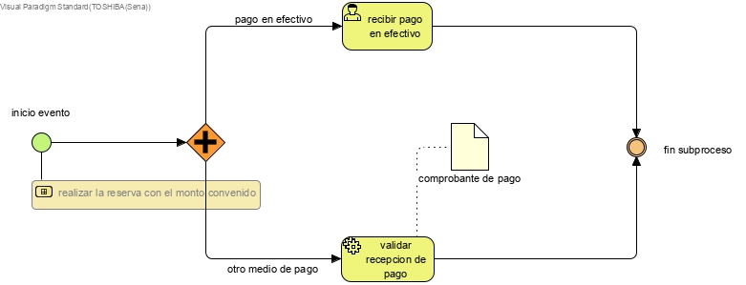
SUBPROCESO
Notes:
Utilice esta diapositiva como introducción de una nueva sección de la presentación o para destacar una frase clave.
Al tener una foto de fondo los textos deben ser concisos.
Los textos debe ir en blanco utilizando la tipografía Arial con un tamaño mínimo de 16 puntos.
Esta diapositiva es completamente editable, usted puede borrar la imagen de fondo e insertar una nueva fotografía. Asegúrese que al momento de hacerlo, no borre el logo del SENA que aparece en la parte superior izquierda, ni tampoco borre el recuadro negro con transparencia del lado derecho ya que este es indispensable para garantizar lectura del texto sobre la imagen. Así mismo recuerde que al insertar la nueva fotografía debe darle en la opción: click derecho → enviar al fondo.

Slide 17
CASOS DE USO
Notes:
Utilice esta diapositiva como introducción de una nueva sección de la presentación o para destacar una frase clave.
Al tener una foto de fondo los textos deben ser concisos.
Los textos debe ir en blanco utilizando la tipografía Arial con un tamaño mínimo de 16 puntos.
Esta diapositiva es completamente editable, usted puede borrar la imagen de fondo e insertar una nueva fotografía. Asegúrese que al momento de hacerlo, no borre el logo del SENA que aparece en la parte superior izquierda, ni tampoco borre el recuadro negro con transparencia del lado derecho ya que este es indispensable para garantizar lectura del texto sobre la imagen. Así mismo recuerde que al insertar la nueva fotografía debe darle en la opción: click derecho → enviar al fondo.

Slide 18
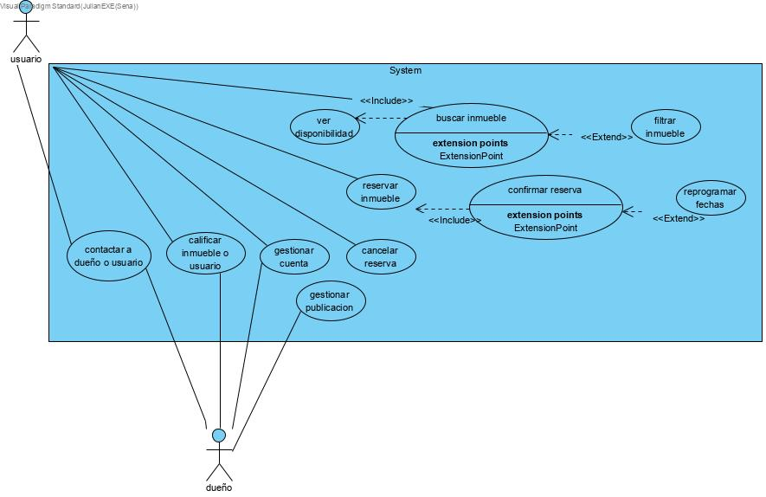
CASO DE USO
Notes:
Utilice esta diapositiva como introducción de una nueva sección de la presentación o para destacar una frase clave.
Al tener una foto de fondo los textos deben ser concisos.
Los textos debe ir en blanco utilizando la tipografía Arial con un tamaño mínimo de 16 puntos.
Esta diapositiva es completamente editable, usted puede borrar la imagen de fondo e insertar una nueva fotografía. Asegúrese que al momento de hacerlo, no borre el logo del SENA que aparece en la parte superior izquierda, ni tampoco borre el recuadro negro con transparencia del lado derecho ya que este es indispensable para garantizar lectura del texto sobre la imagen. Así mismo recuerde que al insertar la nueva fotografía debe darle en la opción: click derecho → enviar al fondo.

Slide 19
REQUISITOS
Notes:
Utilice esta diapositiva como introducción de una nueva sección de la presentación o para destacar una frase clave.
Al tener una foto de fondo los textos deben ser concisos.
Los textos debe ir en blanco utilizando la tipografía Arial con un tamaño mínimo de 16 puntos.
Esta diapositiva es completamente editable, usted puede borrar la imagen de fondo e insertar una nueva fotografía. Asegúrese que al momento de hacerlo, no borre el logo del SENA que aparece en la parte superior izquierda, ni tampoco borre el recuadro negro con transparencia del lado derecho ya que este es indispensable para garantizar lectura del texto sobre la imagen. Así mismo recuerde que al insertar la nueva fotografía debe darle en la opción: click derecho → enviar al fondo.

Slide 20
REQUISITOS FUNCIONALES
1- Gestionar Cuenta
2- Contactar
3- Calificar
4- Reservar
5- Cancelar Reserva
6- Gestionar Publicación
7- Buscar Inmueble
8- Ver disponibilidad
9- Filtrar
10- Confirmar Reserva
11- Reprogramar fecha
Notes:
Utilice esta diapositiva si necesita incluir textos más extensos.
Los textos deben ir en azul (utilice el azul que aparece en la opciones de color de letra - -> colores recientes) en tipografía Arial y justificados.
Asegúrese que los textos no se monten sobre la franja verde.

Slide 21
REQUISITOS NO FUNCIONALES
1- Usabilidad
2- Fiabilidad
3- Seguridad
4- Mantenibilidad
5- Compatibilidad
6- Fácil Acceso
7- Responsive
8- Filtro de Comentarios & Filtro de Fotografias
9- Velocidad
10- Legalidad
Notes:
Utilice esta diapositiva si necesita incluir textos más extensos.
Los textos deben ir en azul (utilice el azul que aparece en la opciones de color de letra - -> colores recientes) en tipografía Arial y justificados.
Asegúrese que los textos no se monten sobre la franja verde.

Slide 22
CONTROL DE VERSIONES
Notes:
Utilice esta diapositiva como introducción de una nueva sección de la presentación o para destacar una frase clave.
Al tener una foto de fondo los textos deben ser concisos.
Los textos debe ir en blanco utilizando la tipografía Arial con un tamaño mínimo de 16 puntos.
Esta diapositiva es completamente editable, usted puede borrar la imagen de fondo e insertar una nueva fotografía. Asegúrese que al momento de hacerlo, no borre el logo del SENA que aparece en la parte superior izquierda, ni tampoco borre el recuadro negro con transparencia del lado derecho ya que este es indispensable para garantizar lectura del texto sobre la imagen. Así mismo recuerde que al insertar la nueva fotografía debe darle en la opción: click derecho → enviar al fondo.

Slide 23
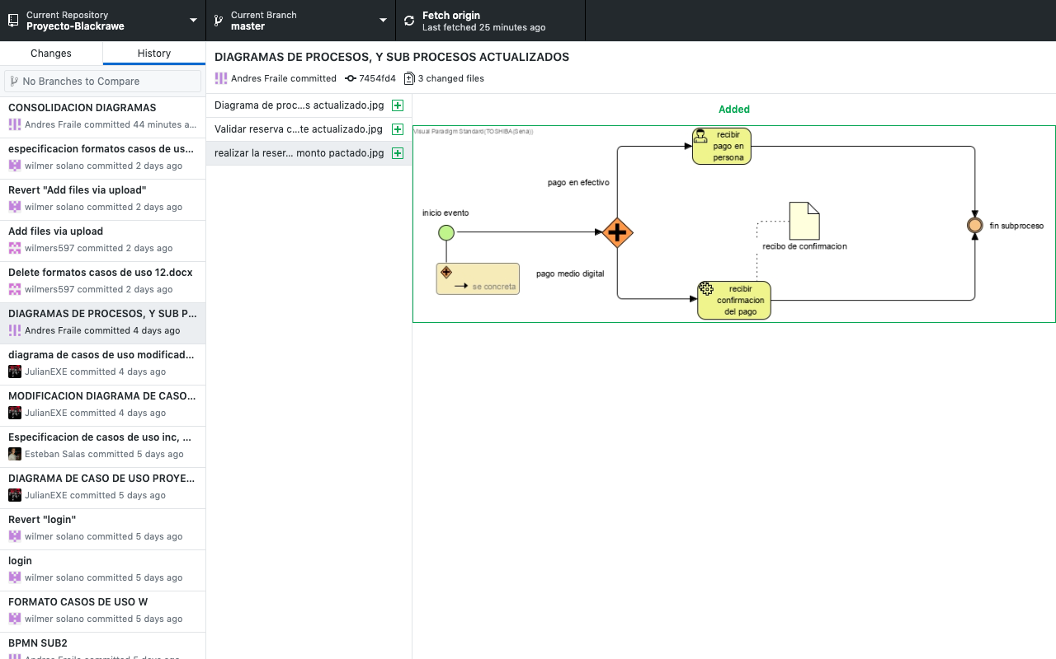
CONTROL DE VERSIONES
Notes:
Utilice esta diapositiva como introducción de una nueva sección de la presentación o para destacar una frase clave.
Al tener una foto de fondo los textos deben ser concisos.
Los textos debe ir en blanco utilizando la tipografía Arial con un tamaño mínimo de 16 puntos.
Esta diapositiva es completamente editable, usted puede borrar la imagen de fondo e insertar una nueva fotografía. Asegúrese que al momento de hacerlo, no borre el logo del SENA que aparece en la parte superior izquierda, ni tampoco borre el recuadro negro con transparencia del lado derecho ya que este es indispensable para garantizar lectura del texto sobre la imagen. Así mismo recuerde que al insertar la nueva fotografía debe darle en la opción: click derecho → enviar al fondo.

Slide 24
Notes:
Utilice esta diapositiva como introducción de una nueva sección de la presentación o para destacar una frase clave.
Al tener una foto de fondo los textos deben ser concisos.
Los textos debe ir en blanco utilizando la tipografía Arial con un tamaño mínimo de 16 puntos.
Esta diapositiva es completamente editable, usted puede borrar la imagen de fondo e insertar una nueva fotografía. Asegúrese que al momento de hacerlo, no borre el logo del SENA que aparece en la parte superior izquierda, ni tampoco borre el recuadro negro con transparencia del lado derecho ya que este es indispensable para garantizar lectura del texto sobre la imagen. Así mismo recuerde que al insertar la nueva fotografía debe darle en la opción: click derecho → enviar al fondo.

Slide 25

Notes:
Utilice esta diapositiva al final de su presentación
Esta diapositiva no debe modificarse

